Slide 1

大连理工大学软件学院
计算机数学基础 Concrete Mathematics

Slide 2
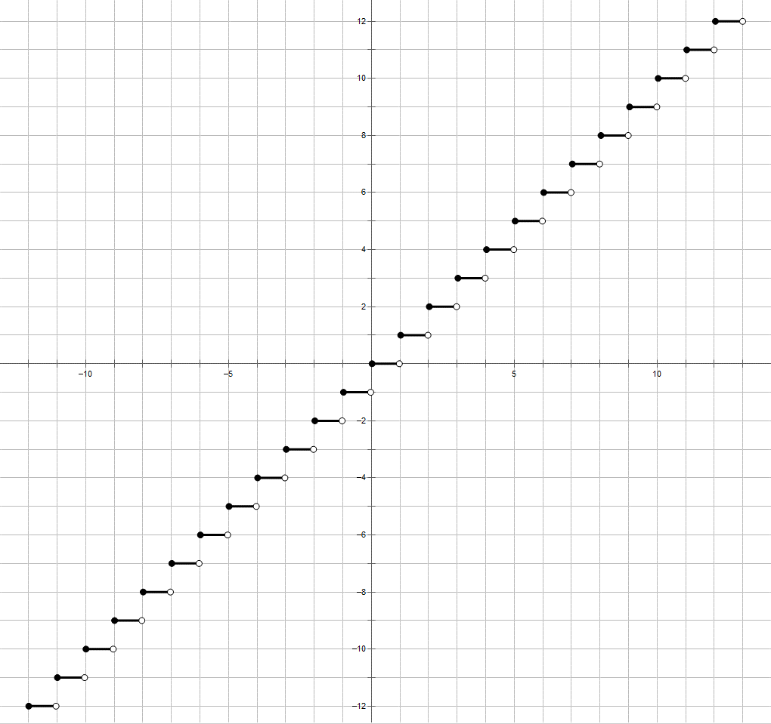
Chapter 3 整数函数 Integer Functions

Slide 3
整数函数简介
整数是离散数学、组合数学的主要讨论对象。计算机系统中存储、处理和传输的信息实际上都是整数（Why？）。
在实际应用数学问题中，为了简化计算，我们也常常将分数或实数转换成整数。本章将主要讲解常用的“实——整”转换，及其数学属性和技巧。包括：上取整、下取整、模运算等。

Slide 4
3.1上取整和下取整Floors and Ceilings

Slide 5


3.1 下取整和上取整
对任意实数x，下取整/上取整函数定义如下：
：不大于x的最大整数——max {n | n <= x}
：不小于x的最小整数——min {n | n >= x}
$$\left\lfloor x\right\rfloor$$
$$\left\lceil x\right\rceil$$

Slide 6


取整函数的直观性质
1. 下整函数总是位于对角线 f(x) = x 之下或者相交，所以有：
$$\left\lfloor x\right\rfloor ≤x$$
$$\left\lceil x\right\rceil ≥x$$

Slide 7
取整函数的直观性质

Slide 8

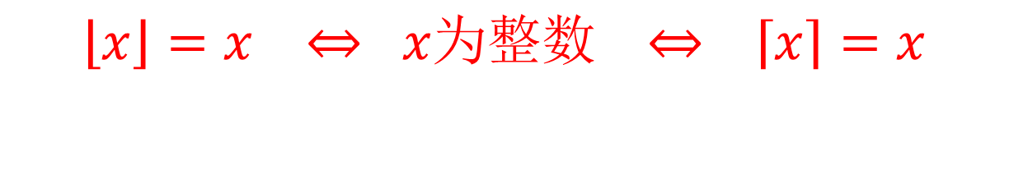

取整函数的直观性质
1. 下整函数总是位于对角线 f(x) = x 之下或者相交，所以有：
2 . 当且仅当x为整数时，两个取整函数是相等的：
$$\left\lfloor x\right\rfloor ≤x$$
$$\left\lceil x\right\rceil ≥x$$
$$\left\lfloor x\right\rfloor =x ⇔ x为整数 ⇔ \left\lceil x\right\rceil =x$$

Slide 9
取整函数的直观性质

Slide 10

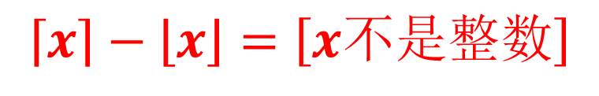
取整函数的直观性质
1. 下整函数总是位于对角线 f(x) = x 之下或者相交，所以有：
2 . 当且仅当x为整数时，两个取整函数是相等的：
当x不是整数时，上取整恰好比下取整大1：
$$\left\lfloor x\right\rfloor ≤x$$
$$\left\lceil x\right\rceil ≥x$$
$$\left\lfloor x\right\rfloor =x ⇔ x为整数 ⇔ \left\lceil x\right\rceil =x$$
$$\left\lceil x\right\rceil −\left\lfloor x\right\rfloor =\left[x不是整数\right]$$

Slide 11
取整函数的直观性质

Slide 12
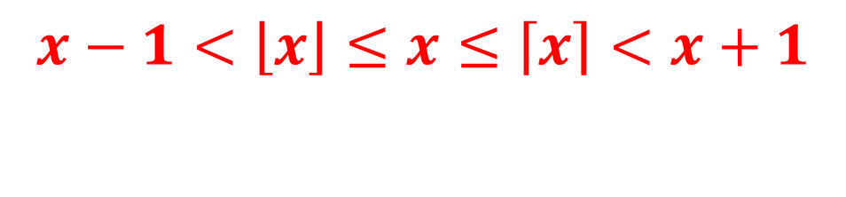

取整函数的直观性质
1. 下整函数总是位于对角线 f(x) = x 之下或者相交，所以有：
2 . 当且仅当x为整数时，两个取整函数是相等的：
3. 当x不是整数时，上取整恰好比下取整大1：
4. 对角线上/下移1个单位，将完全在上/下取整函数之上/下：
$$\left\lfloor x\right\rfloor ≤x$$
$$\left\lceil x\right\rceil ≥x$$
$$\left\lfloor x\right\rfloor =x ⇔ x为整数 ⇔ \left\lceil x\right\rceil =x$$
$$\left\lceil x\right\rceil −\left\lfloor x\right\rfloor =\left[x不是整数\right]$$
$$x−1<\left\lfloor x\right\rfloor ≤x≤\left\lceil x\right\rceil <x+1$$

Slide 13
取整函数的直观性质

Slide 14


取整函数的直观性质
1. 下整函数总是位于对角线 f(x) = x 之下或者相交，所以有：
2 . 当且仅当x为整数时，两个取整函数是相等的：
3. 当x不是整数时，上取整恰好比下取整大1：
4. 对角线上/下移1个单位，将完全在上/下取整函数之上/下：
5. 两个取整函数是彼此关于原点对称的：
$$\left\lfloor x\right\rfloor ≤x$$
$$\left\lceil x\right\rceil ≥x$$
$$\left\lfloor x\right\rfloor =x ⇔ x为整数 ⇔ \left\lceil x\right\rceil =x$$
$$\left\lceil x\right\rceil −\left\lfloor x\right\rfloor =\left[x不是整数\right]$$
$$x−1<\left\lfloor x\right\rfloor ≤x≤\left\lceil x\right\rceil <x+1$$
$$\left\lceil −x\right\rceil =−\left\lfloor x\right\rfloor , \left\lfloor −x\right\rfloor =−\left\lceil x\right\rceil$$

Slide 15
取整函数的直观性质

Slide 16




上下取整的基本规则
这些规则可以用于较为严格地证明关于取整函数的命题：
$$\left\lfloor x\right\rfloor =n⇔n≤x<n+1$$
$$\left\lfloor x\right\rfloor =n⇔x−1<n≤x$$
$$\left\lceil x\right\rceil =n⇔n−1<x≤n$$
$$\left\lceil x\right\rceil =n⇔x≤n<x+1$$

Slide 17

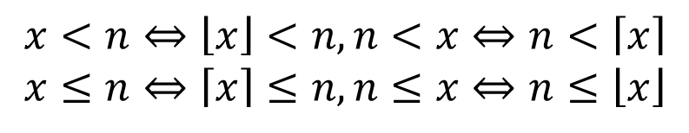
其他性质
在加法运算中，整数项可以移进/移出取整函数：
但是在乘法运算中，一般不能移进/移出因子:
例如对n = 2、x = 1/2，有
一般来说取整符号不容易操作，但在部分情形下可以略去。例如：
$$\left\lfloor x+n\right\rfloor =n+\left\lfloor x\right\rfloor ,\left\lceil x+n\right\rceil =n+\left\lceil x\right\rceil$$
$$1=\left\lfloor 2×\frac{1}{2}\right\rfloor ≠2×\left\lfloor \frac{1}{2}\right\rfloor =0 \\ 1=\left\lceil 2×\frac{1}{2}\right\rceil ≠2×\left\lceil \frac{1}{2}\right\rceil =2$$
$$x<n⇔\left\lfloor x\right\rfloor <n,n<x⇔n<\left\lceil x\right\rceil \\ x≤n⇔\left\lceil x\right\rceil ≤n,n≤x⇔n≤\left\lfloor x\right\rfloor$$

Slide 18


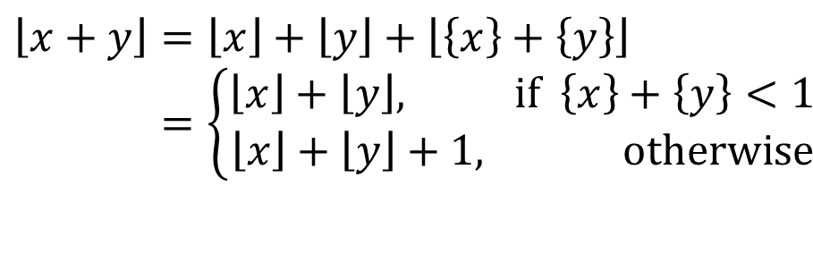


小数部分
$$\left\lfloor x\right\rfloor$$
x和 之间的差称为x的小数部分，可以表示为： 。其中 被称为x的整数部分。
回顾加法操作中的整数移出/移入性质：
如果n为任意的实数，等式还成立吗？
$$\left\{x\right\}=x−\left\lfloor x\right\rfloor$$
$$\left\lfloor x\right\rfloor$$
$$\left\lfloor x+n\right\rfloor =n+\left\lfloor x\right\rfloor ,\left\lceil x+n\right\rceil =n+\left\lceil x\right\rceil$$
$$\left\lfloor x+y\right\rfloor =\left\lfloor x\right\rfloor +\left\lfloor y\right\rfloor +\left\lfloor \left\{x\right\}+\left\{y\right\}\right\rfloor \\ =\left\{\begin{aligned}\left\lfloor x\right\rfloor +\left\lfloor y\right\rfloor , \text{if} \left\{x\right\}+\left\{y\right\}<1 \\ \left\lfloor x\right\rfloor +\left\lfloor y\right\rfloor +1, \text{otherwise}\end{aligned}\right.$$

Slide 19
3.2 下取整和上取整的应用Floor/Ceiling Applications

Slide 20




3.2 下取整/上取整的应用
一个铺垫性的小问题：
考虑 ，如何进行化简？
OK, we’ll getting harder, and further……so, what’s about
Do some tests on x = 3. 5, and 7.8, what can we conclude from that?
好的，如果认为它是成立的，如何证明呢？
$$\left\lfloor \left\lfloor x\right\rfloor \right\rfloor$$
$$\left\lfloor x\right\rfloor$$
$$\left\lfloor \sqrt{x}\right\rfloor$$
$$\left\lfloor \sqrt{\left\lfloor x\right\rfloor }\right\rfloor$$

Slide 21


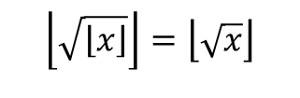




3.2 下取整/上取整的应用
$$\left\lfloor \sqrt{\left\lfloor x\right\rfloor }\right\rfloor =\left\lfloor \sqrt{x}\right\rfloor$$
证明
证：设 ，则
从而 ，得证。
$$m=\left\lfloor \sqrt{\left\lfloor x\right\rfloor }\right\rfloor$$
$$m≤\sqrt{\left\lfloor x\right\rfloor }<m+1$$
$$m^{2}≤\left\lfloor x\right\rfloor <{\left(m+1\right)}^{2}$$
$$m^{2}≤x<{\left(m+1\right)}^{2}$$
$$m≤\sqrt{x}<m+1$$
$$m=\left\lfloor \sqrt{x}\right\rfloor$$

Slide 22
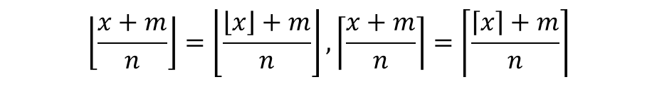

3.2 下取整/上取整的应用
推广此想法且证明更多的结果：设f(x)是任意连续的单调上升函数，且f(x)为整数时，x为整数，可以得到：
例如f为线性函数：
$$\left\lfloor f(x)\right\rfloor =\left\lfloor f(\left\lfloor x\right\rfloor )\right\rfloor ,\left\lceil f(x)\right\rceil =\left\lceil f(\left\lceil x\right\rceil )\right\rceil$$
$$\left\lfloor \frac{x+m}{n}\right\rfloor =\left\lfloor \frac{\left\lfloor x\right\rfloor +m}{n}\right\rfloor ,\left\lceil \frac{x+m}{n}\right\rceil =\left\lceil \frac{\left\lceil x\right\rceil +m}{n}\right\rceil$$

Slide 23







3.2 下取整/上取整的应用
如果条件2变成：若x为整数，则f(x)为整数。结论还成立吗？
来看此问题的一般形式：
设f(x)函数满足：(1)连续且单调递增；(2) 若f(x)为整数则x必为整数。则有结论：
证明过程（以 为例）：
首先有
当x为整数时，小于等于变为=
当x非整数时，若
由于f连续，必存在y使得，
且
f(y)是整数，则y是整数，因不存在整数严格介于 与 之间，故矛盾。
$$\left\lfloor f(x)\right\rfloor =\left\lfloor f(\left\lfloor x\right\rfloor )\right\rfloor ,\left\lceil f(x)\right\rceil =\left\lceil f(\left\lceil x\right\rceil )\right\rceil$$
$$\left\lfloor f(x)\right\rfloor =\left\lfloor f(\left\lfloor x\right\rfloor )\right\rfloor$$
$$\left\lfloor x\right\rfloor ≤x⇒f(\left\lfloor x\right\rfloor )≤f(x)⇒\left\lfloor f(\left\lfloor x\right\rfloor )\right\rfloor ≤\left\lfloor f(x)\right\rfloor$$
$$\left\lfloor f(\left\lfloor x\right\rfloor )\right\rfloor <\left\lfloor f(x)\right\rfloor$$
$$\left\lfloor x\right\rfloor <y≤x$$
$$f(y)=\left\lfloor f(x)\right\rfloor$$
$$\left\lfloor x\right\rfloor$$
$$x$$

Slide 24





稍稍休闲一下…… 看看数学修炼的五境界

Slide 25
数学工作的五个境界
第一境界 给定一个论域明确的对象x，以及一个明确的断语P(x)，证明：P (x)为真。
第二境界 给定一个明确的集合X，以及一个明确的断语P(x)，证明：对于所有的x∈X，P (x)为真。
第三境界 给定一个明确的集合X，以及一个明确的断语P(x)，证明或者推翻：对于x∈X，P(x)为真。
第四境界 给定一个明确的集合X，以及一个明确的断语P(x)，找到P(x)为真的充要条件Q(x)。
第五境界 给定一个明确的集合X，找到关于其中元素的某个有趣的性质P(x)。

Slide 26

你在哪一个境界? Where’re u, Po?

Slide 27
3.2 下取整/上取整的应用
区间 包含整数个数 限制
Notes:
这个需要举例子

Slide 28
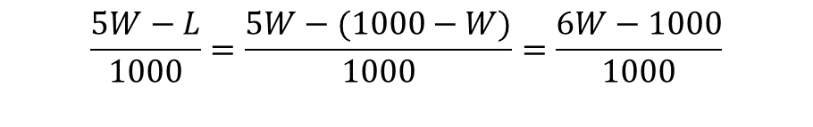

一个赌场里面的应用
具体数学俱乐部的娱乐场有一个轮盘赌，共有编号从1到1000的1000个位置。如果某次旋转得到的数n可以被它的立方根的下取整值除尽，也就是说，如果 则称为赢者数，且娱乐场付给我们5元；否则称为输者数，且我们必须要付出1元，我们能够赢钱吗？
假设赢者数的数量为W，输者数的数量为L，则每次旋转的期望收益为
$$\left\lfloor \sqrt[3]{n}\right\rfloor \backslash n$$
$$\frac{5W−L}{1000}=\frac{5W−(1000−W)}{1000}=\frac{6W−1000}{1000}$$

Slide 29

赢者数的计算过程
$$W=\sum_{n=1}^{1000}{\left[n为赢者数\right]}=\sum_{1≤n≤1000}{\left[\left\lfloor \sqrt[3]{n}\right\rfloor \backslash n\right]} \\ =\sum_{k,n}{\left[k=\left\lfloor \sqrt[3]{n}\right\rfloor \right]⋅\left[k\backslash n\right]⋅\left[1≤n≤1000\right]} \\ =\sum_{k,m,n}{\left[k^{3}≤n<(k+1)^{3}\right]⋅\left[n=km\right]⋅\left[1≤n≤1000\right]} \\ =1+\sum_{k,m}{\left[k^{3}≤km<(k+1)^{3}\right]⋅\left[1≤k<10\right]} \\ =1+\sum_{k,m}{\left[m∈[k^{2}..(k+1)^{3}/k) \right]⋅\left[1≤k<10\right]} \\ =1+\sum_{1≤k<10}{\left(\left\lceil k^{2}+3k+3+\frac{1}{k}\right\rceil −\left\lceil k^{2}\right\rceil \right)}=1+\sum_{1≤k<10}{\left(\left(k^{2}+3k+4\right)−\left(k^{2}\right)\right)} \\ =1+\sum_{1≤k<10}{\left(3k+4\right)}=172$$

Slide 30

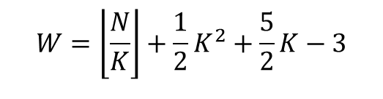
轮盘赌问题的推广
下面进行推广。假设将1000变成任意的数N：在一般的N上赢者数的数量为
因此，W在一般的N上为：
$$W=\sum_{1≤k<K=\left\lfloor \sqrt[3]{N}\right\rfloor }{\left(3k+4\right)}+\sum_{m}{[K^{3}≤Km≤N]} \\ =\frac{1}{2}\left(8+3K\right)\left(K−1\right)+\sum_{m}{\left[m∈\left[K^{2}..\frac{N}{K}\right]\right]} \\ =\frac{3}{2}K^{2}+\frac{5}{2}K−4+\left\lfloor \frac{N}{K}\right\rfloor −\left(K^{2}−1\right)$$
$$W=\left\lfloor \frac{N}{K}\right\rfloor +\frac{1}{2}K^{2}+\frac{5}{2}K−3$$

Slide 31
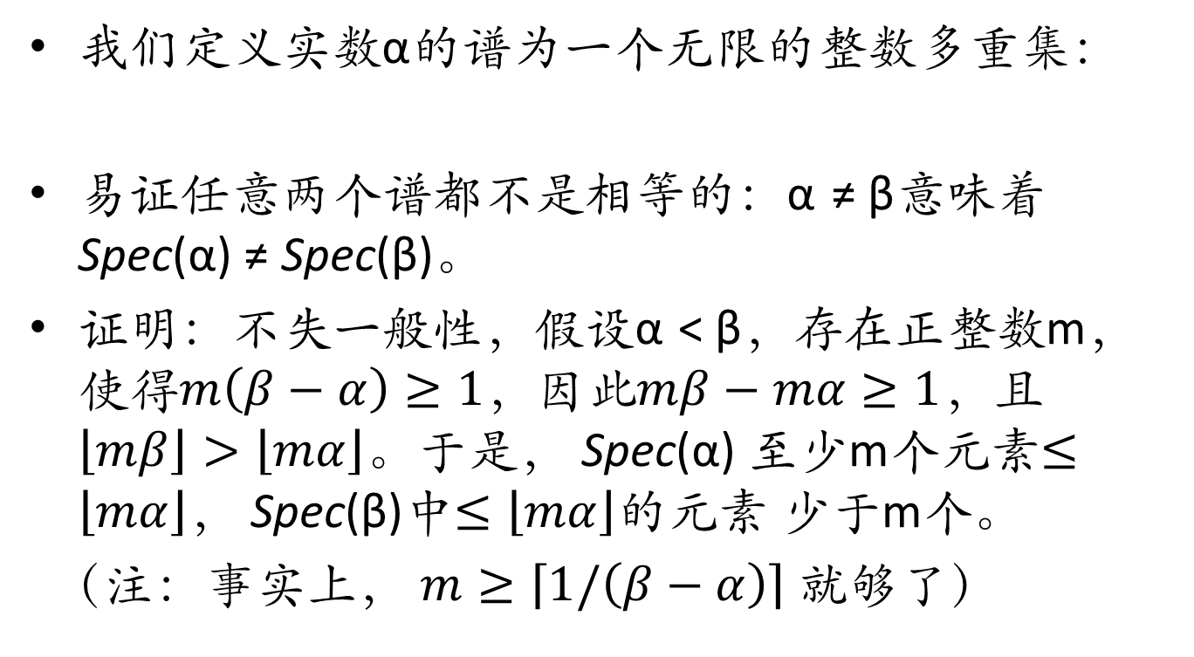

取整运算的应用—实数的谱
我们定义实数α的谱为一个无限的整数多重集：
易证任意两个谱都不是相等的：α ≠ β意味着Spec(α) ≠ Spec(β)。
证明：不失一般性，假设α < β，存在正整数m，使得$m\left(β−α\right)≥1$，因此$mβ−mα≥1$，且$\left\lfloor mβ\right\rfloor >\left\lfloor mα\right\rfloor$。于是， Spec(α) 至少m个元素$≤\left\lfloor mα\right\rfloor$， Spec(β)中$≤\left\lfloor mα\right\rfloor$的元素 少于m个。
（注：事实上， $m≥\left\lceil 1/\left(β−α\right)\right\rceil$就够了）
$$Spec\left(α\right)=\left\{\left\lfloor α\right\rfloor ,\left\lfloor 2α\right\rfloor ,\left\lfloor 3α\right\rfloor ,⋯\right\}$$

Slide 32
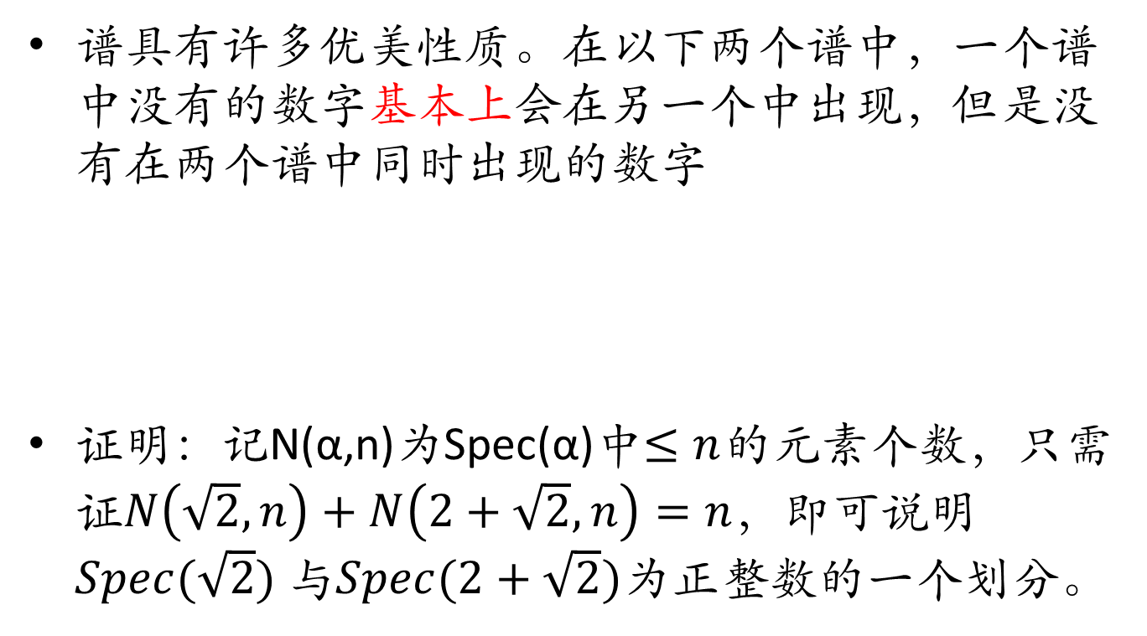
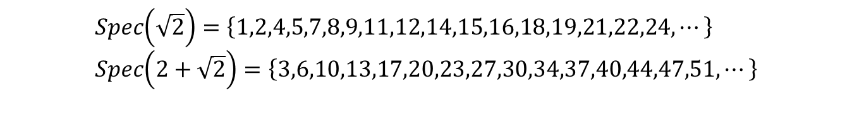
取整运算的应用—实数的谱
谱具有许多优美性质。在以下两个谱中，一个谱中没有的数字基本上会在另一个中出现，但是没有在两个谱中同时出现的数字
证明：记N(α,n)为Spec(α)中$≤n$的元素个数，只需证$N\left(\sqrt{2},n\right)+N\left(2+\sqrt{2},n\right)=n，$即可说明$Spec(\sqrt{2})$ 与$Spec(2+\sqrt{2})$为正整数的一个划分。
$$Spec\left(\sqrt{2}\right)=\left\{1,2,4,5,7,8,9,11,12,14,15,16,18,19,21,22,24,⋯\right\} \\ Spec\left(2+\sqrt{2}\right)=\left\{3,6,10,13,17,20,23,27,30,34,37,40,44,47,51,⋯\right\}$$

Slide 33

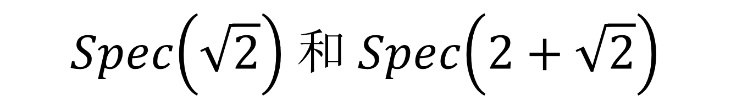
$$Spec\left(\sqrt{2}\right) 和 Spec\left(2+\sqrt{2}\right)$$
$Spec\left(\sqrt{2}\right)=\left\{1,2,4,5,7,8,9,11,12,14,15,16,18,19,21,22,24,⋯\right\}$ $Spec\left(2+\sqrt{2}\right)=\left\{3,6,10,13,17,20,23,27,30,34,37,40,44,47,51,⋯\right\}$
没有一个数字同时出现在同一个集合中。
（这个观察是对，书上么有给出证明。奖励：请吃饭）

Slide 34
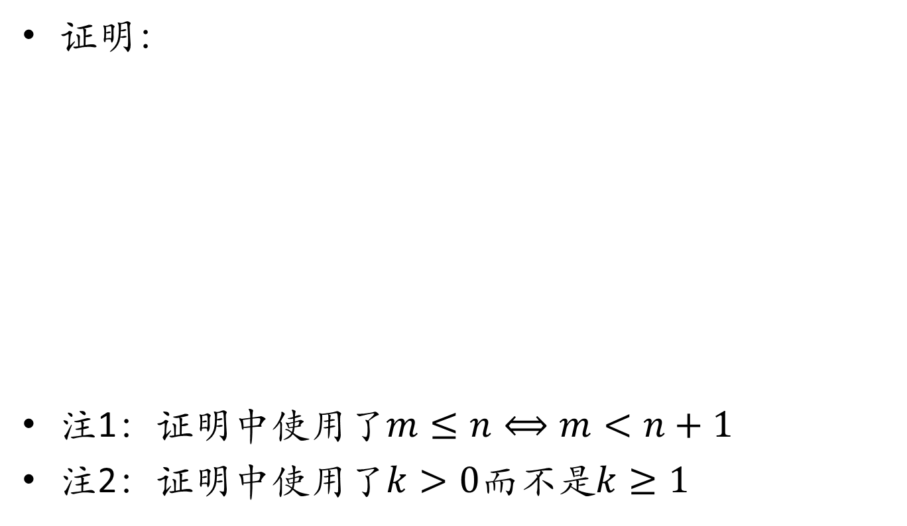


取整运算的应用—实数的谱
证明：
注1：证明中使用了$m≤n⟺m<n+1$
注2：证明中使用了$k>0$而不是$k≥1$
$$N(α,n)$$
$$=\sum_{k>0}{\left[\left\lfloor kα\right\rfloor ≤n\right]} \\ =\sum_{k>0}{\left[\left\lfloor kα\right\rfloor <n+1\right]} \\ =\sum_{k>0}{\left[kα<n+1\right]} \\ =\sum_{k>0}{\left[0<k<\left(n+1\right)/α\right]} \\ =\left\lceil \left(n+1\right)/α\right\rceil −1$$

Slide 35

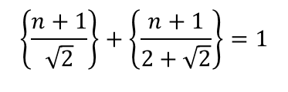


取整运算的应用—实数的谱
证$N\left(\sqrt{2},n\right)+N\left(2+\sqrt{2},n\right)=n$。
由于 ，只需验证
两个分数之和为整数n+1，得证。
$$\left\lceil \frac{n+1}{\sqrt{2}}\right\rceil −1+\left\lceil \frac{n+1}{2+\sqrt{2}}\right\rceil −1=n \\ ⇔\left\lfloor \frac{n+1}{\sqrt{2}}\right\rfloor +\left\lfloor \frac{n+1}{2+\sqrt{2}}\right\rfloor =n \\ ⇔\frac{n+1}{\sqrt{2}}−\left\{\frac{n+1}{\sqrt{2}}\right\}+\frac{n+1}{2+\sqrt{2}}−\left\{\frac{n+1}{2+\sqrt{2}}\right\}=n$$
$$\frac{1}{\sqrt{2}}+\frac{1}{2+\sqrt{2}}=1$$
$$\left\{\frac{n+1}{\sqrt{2}}\right\}+\left\{\frac{n+1}{2+\sqrt{2}}\right\}=1$$

Slide 36
作业
1，2，3，5

Slide 37
3.3 Floor/Ceiling Recurrences 下取整/上取整的递归

Slide 38

3.3 下取整/上取整的递归
下取整/上取整为递归关系的研究加入了很多有趣的问题。首先观察下面的递归方程：
例如K₁ = 1 + min(2K₀, 3K₀) = 3
序列的开始片断为1, 3, 3, 4, 7, 7, 7, 9, 9, 10, 13, ……在发现确切的相关文献之前，本书作者谨慎地称这些数为Knuth数（仅此而已，后面没有了……）
$$K_{0}=1 \\ K_{n+1}=1+\min\left(2K_{\left\lfloor \frac{n}{2}\right\rfloor },3K_{\left\lfloor \frac{n}{3}\right\rfloor }\right)$$

Slide 39
关于K_n >= n?
直接用归纳法，不行：参考书上，板书
反例子也不容易构造
参考练习25：有余力的学生 K_n > n

Slide 40


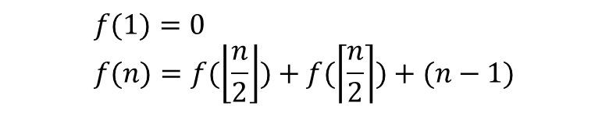
下取整/上取整的递归
“分而治之”算法常出现取整有关的递归关系。
例如，对n条记录进行排序，一种方法就是将其分为两个几乎等规模的部分，大小分别为 ，也就是说
在对每部分独立完成排序之后，最多再进行n–1次比较，就可以把两部分记录合并为完整的次序。因此，总计最多需要进行f (n)次比较：
$$\left\lfloor n/2\right\rfloor ,\left\lceil n/2\right\rceil$$
$$n=\left\lfloor n/2\right\rfloor +\left\lceil n/2\right\rceil$$
$$f(1)=0 \\ f(n)=f(\left\lfloor \frac{n}{2}\right\rfloor )+f(\left\lceil \frac{n}{2}\right\rceil )+(n−1)$$

Slide 41
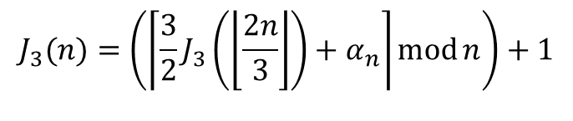

下取整/上取整的递归
回顾Josephus问题的递归方程：
下面考虑更接近原始版本的Josephus问题：每次排除剩下的第三个人，而不是第二个。如果按照第一章的方法来求解，最终得到：
其中mod函数将在后面讲到。根据n mod 3 = 0、1或2，将得到α_{n} = – 2、+1或-1/2。但是，从形式上来讲，这个方程太过复杂，很难做出进一步分析。
$$J(n)=2J\left(\left\lfloor n/2\right\rfloor \right)−{\left(−1\right)}^{n}$$
$$J_{3}(n)=\left(\left\lceil \frac{3}{2}J_{3}\left(\left\lfloor \frac{2n}{3}\right\rfloor \right)+α_{n}\right\rceil \operatorname{mod}{n}\right)+1$$

Slide 42
下取整/上取整的递归
换一种视角更便于分析。每次轮转时都对幸存者重新编号。例如，1和2变成n+1和n+2，然后跳过已选的3；4和5变成n+3和n+4，然后跳过6；3k+1和3k+2变成n+2k+1和n+2k+2，然后跳过3k+3。最后3n幸存。下面为n = 10的例子
第k个被排除的人的编号为3k。所以如果能算出编号3n的最初编号，就可以找出幸存者。

Slide 43








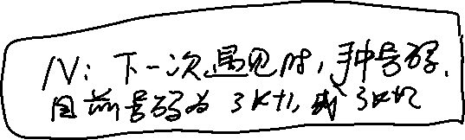

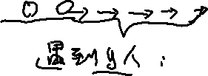


同一人两次报数值的关系
板书：

Slide 44
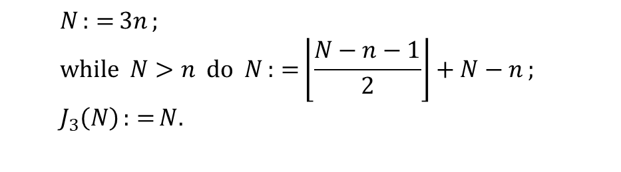


下取整/上取整的递归
如果N > n，则编号N一定有前一次的编号。假设N = n + 2k + 1或N = n + 2k + 2(因此有 )，则此前编号为3k + 1或3k + 2（排除掉了k个人）。也就是说，N的前一次编号为3k + (N – n – 2k) = k + N – n。由此，可以按如下方式计算幸存者的编号：
这不是 的封闭形式解，而且也不是规范的递归方程。但是可以在很大的n上快速地完成求解。
$$k=\left\lfloor \left(N−n−1\right)/2\right\rfloor$$
$$N:{=}3n;{} \\ \text{while} N>n \text{do} N:{=}\left\lfloor \frac{N−n−1}{2}\right\rfloor +N−n;{} \\ J_{3}\left(N\right):{=}N.$$
$$J_{3}\left(N\right)$$

Slide 45

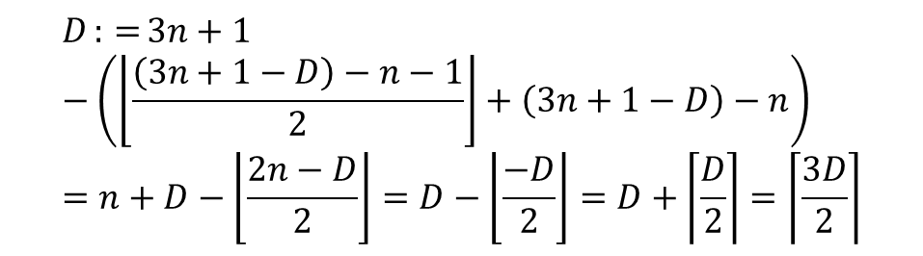
下取整/上取整的递归
更进一步，用D = 3n + 1 – N代换N，可以再简化一下。于是D的递归公式变成
由此将算法改写成
$$D:{=}3n+1−\left(\left\lfloor \frac{\left(3n+1−D\right)−n−1}{2}\right\rfloor +\left(3n+1−D\right)−n\right) \\ =n+D−\left\lfloor \frac{2n−D}{2}\right\rfloor =D−\left\lfloor \frac{−D}{2}\right\rfloor =D+\left\lceil \frac{D}{2}\right\rceil =\left\lceil \frac{3D}{2}\right\rceil$$
$$D:{=}1;{} \\ \text{while} D≤2n \text{do} D:{=}\left\lceil \frac{3D}{2}\right\rceil ;{} \\ J_{3}\left(n\right):{=}3n+1−D.$$

Slide 46




下取整/上取整的递归
现在算法更为简洁，涉及n的计算步骤非常简单。事实上，如果每次选出的是第q个人，幸存者编号也可以同样地计算：
例如对于q=2时，当 时，D在循环结束后变成 ；因此有
$$D:{=}1;{} \\ \text{while} D≤(q−1)n \text{do} D:{=}\left\lceil \frac{qD}{q−1}\right\rceil ;{} \\ J_{q}\left(n\right):{=}qn+1−D.$$
$$n=2^{m}+l$$
$$2^{m+1}$$
$$J_{2}(n)=2(2^{m}+l)+1−2^{m+1}=2l+1$$

Slide 47

下取整/上取整的递归
对一般的每次选出第q个人的问题，算法计算出D的序列，该序列可以由下面的递归方程定义：
一般来说这些序列没有很直观的特点，因此或许没有简单的封闭形式解。如果将D看做“常见”函数，则一般Josephus问题的解可以简写做：
$$D_{0}^{(q)}=1;{} \\ D_{n}^{(q)}:{=}\left\lceil \frac{q}{q−1}D_{n−1}^{(q)}\right\rceil$$
$$qn+1−D_{k}^{(q)},这里k=\min\left\{m|D_{m}^{(q)}>(q−1)n\right\}$$

Slide 48
作业
7，10， 11， 12

Slide 49
3.4 ‘MOD’: The Binary Operation ‘MOD’: 二元运算

Slide 50
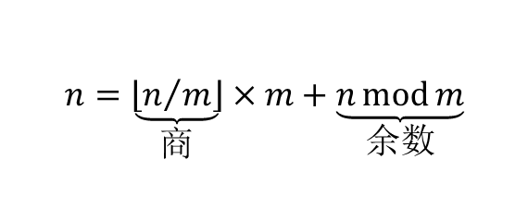

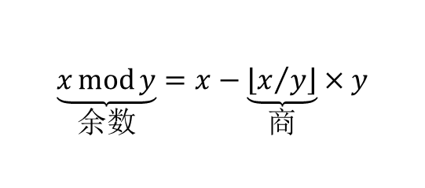
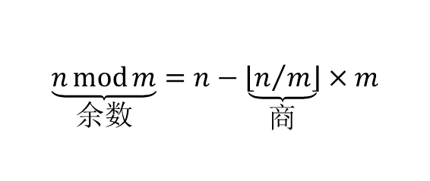
MOD: 二元运算
在正整数m除正整数n时，商可以用取整符号表示为 ，而余数则记成“n mod m”：
也就是
在这种形式下可以将“余数”的计算推广到负整数，乃至任意实数上：
$$\left\lfloor \frac{n}{m}\right\rfloor$$
$$n=\underset{商}{\underbrace{\left\lfloor n/m\right\rfloor }}×m+\underset{余数}{\underbrace{n\operatorname{mod}{m}}}$$
$$\underset{余数}{\underbrace{n\operatorname{mod}{m}}}=n−\underset{商}{\underbrace{\left\lfloor n/m\right\rfloor }}×m$$
$$\underset{余数}{\underbrace{x\operatorname{mod}{y}}}=x−\underset{商}{\underbrace{\left\lfloor x/y\right\rfloor }}×y$$

Slide 51
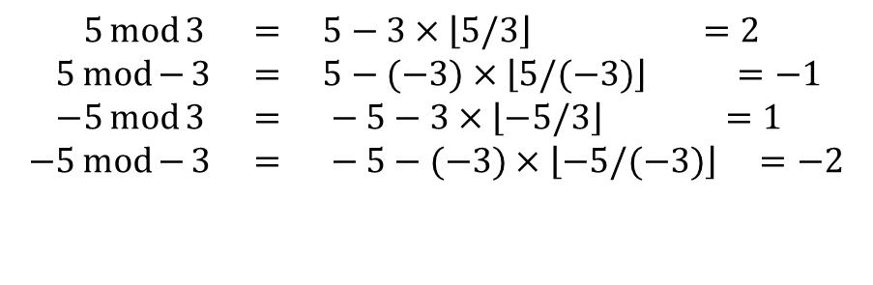
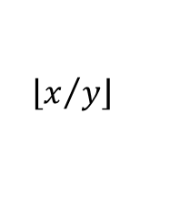

MOD的直观理解和例子
如何在x、y为正实数时直观地理解x mod y的意义？假设有一个周长为y的圆，如果从某个点O开始在圆上绕着移动大小为x的距离，则结束点就是x mod y。而且移动过程中扫过O的次数为 。
如何理解当x或y是负数时的x mod y？先来看一些例子：
$$\left\lfloor x/y\right\rfloor$$
$$5\operatorname{mod}{3} = 5−3×\left\lfloor 5/3\right\rfloor =2 \\ 5\operatorname{mod}{−}3 = 5−(−3)×\left\lfloor 5/(−3)\right\rfloor =−1 \\ −5\operatorname{mod}{3} = −5−3×\left\lfloor −5/3\right\rfloor =1 \\ −5\operatorname{mod}{−}3 = −5−(−3)×\left\lfloor −5/(−3)\right\rfloor =−2$$

Slide 52



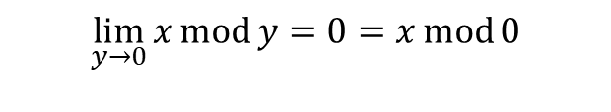
负整数模下的MOD
可以看到，如果模数y取不同的符号，x mod y的符号也不相同，但是值均在0和模数y之间：
此外，前面的定义并不适用于y = 0。为保持完整性，CM中定义 ，也就是说x mod y总与x之差总为y的倍数。
另外一种定义：为保持连续性而定义 ，可以证明mod函数在此定义下、在0上是连续的：
$$0≤x\operatorname{mod}{y}<y,对于y>0 \\ 0≥x\operatorname{mod}{y}>y,对于y<0$$
$$x\operatorname{mod}{0}=x$$
$$x\operatorname{mod}{0}=0$$
$$\lim_{y→0}{x}\operatorname{mod}{y}=0=x\operatorname{mod}{0}$$

Slide 53


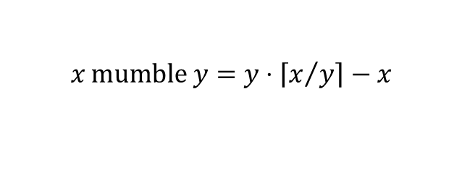
实数模下的MOD
$$x=\left\lfloor x\right\rfloor +\left\{x\right\}$$
如果将x分为整数部分和小数部分： ，可以发现，小数部分能够表示成x mod 1，即
注意：mod的运算优先级比+/-高。
能否对上取整函数定义类似mod的运算？一个mumble的名字：
看看mumble在圆周模型下的意义：在绕着圆周前进距离x后，为了再次到起始点还需要前进的距离。
$$x=\left\lfloor x\right\rfloor +x\operatorname{mod}{1}$$
$$x \text{mumble} y=y⋅\left\lceil x/y\right\rceil −x$$

Slide 54


MOD的分配律
分配律是mod运算的重要法则。对所有实数c、x和y有
如果约定mod的优先级比乘法低，则右边可以移去圆括号。分配律的正确性可由定义验证：
容易验证模数为零时也成立。
$$c(x\operatorname{mod}{y})=(cx)\operatorname{mod}{(}cy)$$
$$c(x\operatorname{mod}{y})=c(x−y\left\lfloor x/y\right\rfloor ) \\ =cx−cy\left\lfloor x/y\right\rfloor \\ =cx−cy\left\lfloor cx/cy\right\rfloor \\ =cx\operatorname{mod}{c}y$$

Slide 55


均匀分组问题
下面讨论常遇到的实际问题：n个东西分到规模尽可能均等的m组。例如将n行文字排成m列，为整齐起见，列的长度依次递减，任意两列行数之差不超过1。例如37行排成5列，显然右边更美观：
$$\begin{matrix}8 & 8 & 8 & 8 & 5 \\ 行01 & 行09 & 行17 & 行25 & 行33 \\ 行02 & 行10 & 行18 & 行26 & 行34 \\ 行03 & 行11 & 行19 & 行27 & 行35 \\ 行04 & 行12 & 行20 & 行28 & 行36 \\ 行05 & 行13 & 行21 & 行29 & 行37 \\ 行06 & 行14 & 行22 & 行30 & \\ 行07 & 行15 & 行23 & 行31 & \\ 行08 & 行16 & 行24 & 行32 & \end{matrix}$$
$$\begin{matrix}8 & 8 & 7 & 7 & 7 \\ 行01 & 行09 & 行17 & 行24 & 行31 \\ 行02 & 行10 & 行18 & 行25 & 行32 \\ 行03 & 行11 & 行19 & 行26 & 行33 \\ 行04 & 行12 & 行20 & 行27 & 行34 \\ 行05 & 行13 & 行21 & 行28 & 行35 \\ 行06 & 行14 & 行22 & 行29 & 行36 \\ 行07 & 行15 & 行23 & 行30 & 行37 \\ 行08 & 行16 & & & \end{matrix}$$

Slide 56


分组问题的要求
最后还有一个要求，即按列优先的顺序排列各行文字：先放第1列，再放第2列、第3列等等，才符合阅读习惯。
如果按行优先排列各行文字，能够得到右边的排列结果（每列的行数是正确的），但是各行文字的顺序不对。（列1将包含行1、6、11、···、36而不是正确的行1、2、3、···、8。）
如果n不是m的倍数，每个较长的列应该包含 行，而每个较短的列应该包含 行；较长的列有n mod m个，而较短的列有n mumble m个。
$$\left\lceil n/m\right\rceil$$
$$\left\lfloor n/m\right\rfloor$$

Slide 57


分组问题的解决思路
下面用“东西”和“组”来代替“行”和“列”，即可得到对一般化问题的解决方法。
按照刚才的思路，首先，第1组应包含 件东西。然后，接着要处理的问题就是把剩下的东西再“均匀地”分到m–1组里面。很好，我们很容易想到这带有“递归”的色彩。因此后面的分配也同样每次仅考虑剩下的“第1组”。
重复下列过程：把余下的n’ = n - 个东西放入m’= m - 1个其他组中，直到m = 0为止。
$$\left\lceil n/m\right\rceil$$
$$\left\lceil n/m\right\rceil$$

Slide 58

分组问题的例子
例如对n = 314和m = 6，我们得到的分配方案如下：
显然符合要求。也就是说，尽管模数一直在变，但是仍然取得了规模“平均”的分组方案。
$$\begin{matrix}剩余东西数量 & 剩余组的数量 & \left\lceil 东西数/组数\right\rceil \\ 314 & 6 & 53 \\ 261 & 5 & 53 \\ 208 & 4 & 52 \\ 156 & 3 & 52 \\ 104 & 2 & 52 \\ 52 & 1 & 52\end{matrix}$$

Slide 59



MOD分组方法的正确性分析
假设n = qm + r，其中q = ，r = n mod m。
如果r = 0，先把q件东西放入第1组，再用n ’ = n - q替换n，剩下的n’ = qm ’件东西放入余下的m’ = m – 1组……此后的分配也是每次放入q个东西。结果正确。
如果r > 0，先把 = q + 1件东西放入第1组，再用n’ = n – q – 1替换n，剩下n’ = qm’ + r – 1件东西放入其余m’ = m – 1组。对n’和m’，可验证新的余数为r’ = r – 1，但是q未变。依次分配，可得到包含q + 1件东西的r个组，以及包含q个东西的m – r个组。结果也正确。
怎样快速计算第k组中有多少件东西？
提示：按照k与r的大小关系分情况讨论。
$$\left\lfloor n/m\right\rfloor$$
$$\left\lceil n/m\right\rceil$$
$$\left\lceil \frac{n−k+1}{m}\right\rceil$$

Slide 60


MOD表示下的分组过程
根据我们得到的在k上的直接计算公式，可以用下面的等式表示出将n划分成以大小递减、且基本上均匀的m个部分的过程：
事实上我们在前面已经遇到过m＝2的情形：
$$n=\left\lceil \frac{n}{m}\right\rceil +\left\lceil \frac{n−1}{m}\right\rceil +⋯⋯+\left\lceil \frac{n−m+1}{m}\right\rceil$$
$$n=\left\lceil \frac{n}{2}\right\rceil +\left\lceil \frac{n−1}{2}\right\rceil =\left\lceil \frac{n}{2}\right\rceil +\left\lfloor \frac{n}{2}\right\rfloor$$

Slide 61



递增次序下的分组
如果希望分组的规模是递增的，也就是说小组在大组之前，可以用相同的方法完成，只是在第一组中放入 件东西。相应地，可以得到相同形式的等式如下
问题：如何证明下式成立？ 参考习题12
$$\left\lfloor n/m\right\rfloor$$
$$n=\left\lfloor \frac{n}{m}\right\rfloor +\left\lfloor \frac{n+1}{m}\right\rfloor +⋯⋯+\left\lfloor \frac{n+m−1}{m}\right\rfloor$$
$$\left\lceil \frac{n}{m}\right\rceil +\left\lceil \frac{n−1}{m}\right\rceil +⋯⋯+\left\lceil \frac{n−m+1}{m}\right\rceil =\left\lfloor \frac{n}{m}\right\rfloor +\left\lfloor \frac{n+1}{m}\right\rfloor +⋯⋯+\left\lfloor \frac{n+m−1}{m}\right\rfloor$$

Slide 62



在实数上的推广
来看一个让人惊讶的美妙等式。如果用 替换前面的n，我们会得到一个关于所有实数x的等式：
惊讶不？我们知道，实数的下取整是它的整数近似值，等式左边只有一个近似值，却恰好等于右边好多个近似值之和。
如果粗略地假设 约为x - 1/2，则左边约为mx -1/2，右边约为(x-1/2)+(x-1/2+1/m)+···+(x-1/2+(m-1)/m) ，两边的粗略近似值恰好相等。
$$\left\lfloor mx\right\rfloor$$
$$\left\lfloor mx\right\rfloor =\left\lfloor x\right\rfloor +\left\lfloor x+\frac{1}{m}\right\rfloor +⋯⋯+\left\lfloor x+\frac{m−1}{m}\right\rfloor$$
$$\left\lfloor x\right\rfloor$$

Slide 63

在实数上的推广之证明
回忆前面学到的知识，我们可以移去下取整符号内部的下取整符号。这样就证明了前面的等式：
$$\left\lfloor mx\right\rfloor =\left\lfloor \frac{\left\lfloor mx\right\rfloor }{m}\right\rfloor +\left\lfloor \frac{\left\lfloor mx\right\rfloor +1}{m}\right\rfloor +⋯⋯+\left\lfloor \frac{\left\lfloor mx\right\rfloor +m−1}{m}\right\rfloor \\ =\left\lfloor \frac{mx}{m}\right\rfloor +\left\lfloor \frac{mx+1}{m}\right\rfloor +⋯⋯+\left\lfloor \frac{mx+m−1}{m}\right\rfloor \\ =\left\lfloor x\right\rfloor +\left\lfloor x+\frac{1}{m}\right\rfloor +⋯⋯+\left\lfloor x+\frac{m−1}{m}\right\rfloor$$

Slide 64
3.5 Floor/Ceiling Sums 下取整/上取整的求和

Slide 65


下取整/上取整的求和
前一节已经看到，对涉及取整符号的求和，有时可以得到封闭形式解（当然，解有可能用取整符号表示）：
本节将探讨若干情形下、涉及取整的求和问题。
对涉及取整符号的大多数求和问题，一般的计算技巧是引入新的变量，以此去掉取整符号，并将取整求和转化为普通的求和问题。
右侧的求和问题有没有封闭形式解？
$$\left\lfloor mx\right\rfloor =\left\lfloor x\right\rfloor +\left\lfloor x+\frac{1}{m}\right\rfloor +⋯⋯+\left\lfloor x+\frac{m−1}{m}\right\rfloor$$
$$\sum_{0≤k<n}{\left\lfloor \sqrt{k}\right\rfloor }$$

Slide 66


平方根取整求和：方法1
直接从含有取整符号的式子无法入手，让我们尝试引入新的变量。
方法1：首先引入变量 ，然后得到
$$m=\left\lfloor \sqrt{k}\right\rfloor$$
$$\sum_{0≤k<n}{\left\lfloor \sqrt{k}\right\rfloor }=\sum_{0≤k,m}{m\left[k<n\right]\left[m=\left\lfloor \sqrt{k}\right\rfloor \right]} \\ =\sum_{0≤k,m}{m\left[k<n\right]\left[m≤\sqrt{k}<m+1\right]} \\ =\sum_{0≤k,m}{m\left[k<n\right]\left[m^{2}≤k<(m+1)^{2}\right]} \\ =\sum_{0≤k,m}{m\left[m^{2}≤k<(m+1)^{2}≤n\right]}+\sum_{0≤k,m}{m\left[m^{2}≤k<n<(m+1)^{2}\right]}$$

Slide 67


平方根取整求和：方法1
两个求和的分项都是依赖于n的。n的值决定了求和上下界，设有 ，此时第1个求和变为
$$α=\left\lfloor \sqrt{n}\right\rfloor$$
$$\sum_{0≤k,m}{m\left[m^{2}≤k<(m+1)^{2}≤α^{2}\right]} \\ =\sum_{0≤m}{m\left((m+1)^{2}−m^{2}\right)}\left[m<α\right]=\sum_{0≤m}{\left(2m^{2}+m\right)}\left[m<α\right] \\ =\sum_{0≤m}{\left(2m^{\underline{2}}+3m^{\underline{1}}\right)}\left[m<α\right]=\sum_{0}^{α}{\left(2m^{\underline{2}}+3m^{\underline{1}}\right)δm} \\ =\frac{2}{3}α^{\underline{3}}+\frac{3}{2}α^{\underline{2}}$$

Slide 68




平方根取整求和：方法1
对第2个求和项
显然有 ，因此求和可化简为
最后，合并两个求和项的值，即可得到总的求和
$$\sum_{0≤k,m}{m\left[m^{2}≤k<n<(m+1)^{2}\right]}$$
$$m=α$$
$$\sum_{0≤k,m}{m\left[m^{2}≤k<n<(m+1)^{2}\right]} \\ =\sum_{0≤k}{α\left[α^{2}≤k<n<(α+1)^{2}\right]} \\ =α\left(n−α^{2}\right)$$
$$nα−\frac{1}{3}α^{3}−\frac{1}{2}α^{2}−\frac{1}{6}α,这里α=\left\lfloor \sqrt{n}\right\rfloor$$

Slide 69



平方根取整求和：方法2
方法2使用一个基本的变换
还是令 ，求和可化简为
$$\left\lfloor x\right\rfloor =\sum_{j}{\left[1≤j≤x\right]}$$
$$α=\left\lfloor \sqrt{n}\right\rfloor$$
$$\sum_{0≤k<n}{\left\lfloor \sqrt{k}\right\rfloor }=\sum_{j,k}{\left[1≤j≤\sqrt{k}\right]\left[0≤k<n\right]} \\ =\sum_{j,k}{\left[1≤j≤\sqrt{k}\right]\left[0≤k<α^{2}\right]}+\sum_{j,k}{\left[1≤j≤\sqrt{k}\right]\left[α^{2}≤k<n\right]} \\ =\sum_{1≤j<α}{\sum_{k}{\left[j^{2}≤k<α^{2}\right]}}+α\left(n−α^{2}\right)=\sum_{1≤j<α}{\left(α^{2}−j^{2}\right)}+α\left(n−α^{2}\right) \\ =α^{3}−\frac{1}{3}α(α+\frac{1}{2})(α+1)+α\left(n−α^{2}\right)=nα−\frac{1}{3}α^{3}−\frac{1}{2}α^{2}−\frac{1}{6}α$$

Slide 70
作业
20， 22，23

